Slide 1
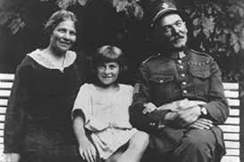
Jozef Gregor Tajovský
Slovenský prozaik, dramatik, básnik

Slide 2
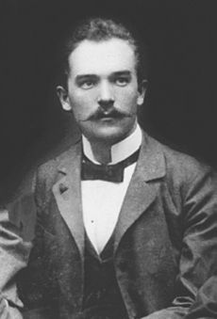
Štúdium
Ľudová škola v rodnom Tajove
Meštianska škola v Banskej Bystrici
(1886 – 1889),
Učiteľský ústav v Kláštore pod Znievom
(1889 – 1893)
Obchodná akadémia v Prahe
(1898 – 1900)

Slide 3
Životopis
1893 – 1904 – učiteľ na viacerých školách, pre svoje národné presvedčenie mal konflikty s maďarskou vrchnosťou, preto odišiel zo školstva
Odišiel pracovať do banky
V roku bol 1915 bol povolaný k vojsku a odvelený na ruský front, kde však prebehol do ruského zajatia.
V Bobrujsku roku 1917 vstúpil do česko-slovenských légií.
Manželkou Hana Gregorová, rod. Lilgová bola tiež spisovateľka.
Mali dcéru Dagmar (1916 – 2004)

Slide 4
Poviedky
Starootcovský cyklus
Do konca
Žliabky
Prvé hodinky
Do kúpeľa

Slide 5
Poviedky
Sociálna téma
Maco Mlieč
Mamka Pôstková
Apoliena
Horký chlieb
Na chlieb
Mišo
Spod kosy
Tŕpky

Slide 6
Divadelné hry
Statky – zmätky
Ženský zákon
Smrť Ďurka Langsfelda

Slide 7
Ďakujem za pozornosť Libuša Kýšková, 8. trieda
Zdroj: https://sk.wikipedia.org/wiki/Jozef_Gregor_Tajovsk%C3%BD

